Slide 1
স্বাগতম

Slide 2
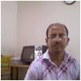
পরিচিতি
শিক্ষক পরিচিতি
পাঠ পরিচিতি
মোঃ আবুল হাসেম মিয়া
সিনিয়র শিক্ষক, শ্যামপুর বহুমূখী হাই স্কুল অ্যান্ড কলেজ, ঢাকা।
মোবাইল নং ০১৯৪৪২৯৯১৪৭
দশম শ্রেণি
বিষয়ঃ উচ্চতর গণিত
অধ্যায়ঃ (১৩ )
আজকের পাঠঃ প্রিজম ও পিরামিড
সময়ঃ ৪০ মিনিট
তাং

Slide 3
শিখনফলঃ
এই পাঠ শেষে শিক্ষার্থীরা -------
ক) প্রিজম ও পিরামিড কী তা বলতে পারবে ।
খ) প্রিজম ও পিরামিড সংক্রান্ত বিভিন্ন সূত্র গঠন করতে পারবে।
গ) সূত্র প্রয়োগ করে প্রিজম ও পিরামিড সংক্রান্ত বিভিন্ন গাণিতিক সমস্যা সমাধান করতে পারবে।

Slide 4
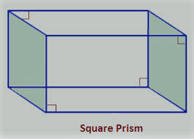
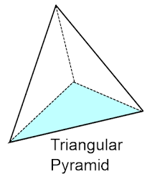
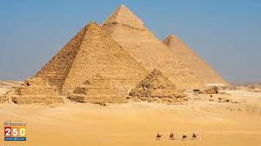
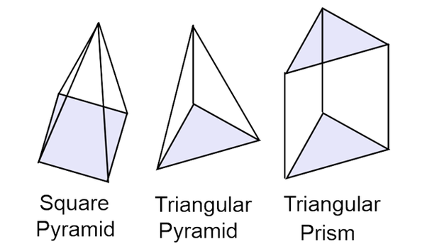
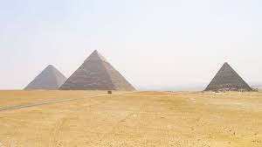
লক্ষ্য করঃ
ছবিতে আমরা কী দেখতে পাচ্ছি?
প্রিজম ও পিরামিড

Slide 5
আমাদের আজকের পাঠঃ
প্রিজম ও পিরামিড

Slide 6
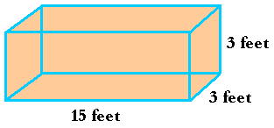
প্রিজমঃ
যে ঘন বস্তুর দুইপ্রান্ত সর্বসম ও সমান্তরাল বহু ভুজ দ্বারা আবদ্ধ এবং অন্যান্য তল গুলো সামান্তরিক তাকে প্রিজম বলে। চিত্রে দুই টি প্রিজম দেখানো হলো।
কাঁচের তৈরি খাড়া ত্রিভুজাকার প্রিজম আলোক রশ্নির বিচ্ছুরণের জন্যব্যবহার করা হয়। বিচ্ছুরিত বর্ণ গুলিকে একত্রে “বেনীআসহকলা “ বলা হয়।
সুষম প্রিজমঃভূমি সুষম হলে তাকে সুষম প্রিজম বলে । আর ভূমি সুষম না হলে তাকে বিষম প্রিজম বলে ।

Slide 7
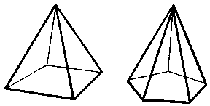
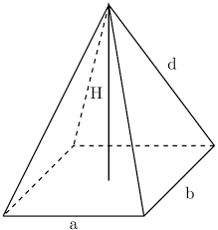
শীর্ষ
শীর্ষ
শীর্ষ
ভূমি
ভূমি
ভূমি
পিরামিডঃ বহুভূজের উপর অবস্থিত যে ঘনবস্তুর একটি শীর্ষ বিন্দু থাকে এবং যার পার্শ্বতল গুলোর প্রত্যেকটি ত্রিভুজাকার তাকে পিরামিড বলে ।
পিরামিডের সমগ্রতলের ক্ষেত্রফল =ভূমির ক্ষেত্রফল + পার্শ্বতল গুলোর ক্ষেত্রফল ।কিন্তু পার্শ্বতল গুলো সর্বসম ত্রিভুজ হলে,

Slide 8
একক কাজঃ
একটি ত্রিভুজাকার প্রিজমের ভূমির বাহু গুলোর দৈর্ঘ্য যথাক্রমে 3,4 ও 5 সে.মি . এবং উচ্চতা 8 সে.মি.।
ইহার সমগ্রতলের ক্ষেত্রফল ও আয়তন নির্ণয় কর ।

Slide 9
মিলিয়ে নিইঃ
প্রিজমের ভূমির বাহুগুলোর দৈর্ঘ্য যথাক্রমে
3,4 ও 5 সে.মি . ।
(Ans.)

Slide 10
জোড়ায় কাজঃ
10 সে.মি . বাহু বিশিষ্ট বর্গাকার ভূমির উপর অবস্থিত একটি পিরামিডের উচ্চতা 12 সে.মি . ।
ইহার সমগ্রতলের ক্ষেত্রফল ও আয়তন নির্ণয় কর।

Slide 11
মিলিয়ে নিইঃ
=13 সে.মি . ।

Slide 12
দলগত কাজঃ
4 সে.মি.বাহু বিশিষ্ট একটি সুষম ষড় ভুজাকৃতি প্রিজমের উচ্চতা 5 সে.মি.। ইহার সমগ্রতলের ক্ষেত্রফল ও আয়তন নির্ণয় কর ।

Slide 13
মূল্যায়নঃ
ক ) প্রিজম ও পিরামিড কী ?
খ) সুষম প্রিজম ও বিষম প্রিজম কাকে বলে ?
গ ) প্রত্যেকে একটি করে সুষম ও একটি করে বিষম প্রিজম আঁক।
ঘ) প্রিজমের মধ্য দিয়ে আলোক রশ্নি নির্গমনের সময় যে বিভিন্ন বর্ণে বিশ্লিষ্ট হয়
তাদের বাংলায় একত্রে কী বলে?

Slide 14
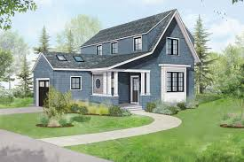
বাড়ির কাজঃ
6 সে.মি . বাহু বিশিষ্ট সুষম ষড়ভুজের উপর অবস্থিত একটি পিরামিডের উচ্চতা 10 সে.মি . ।
ইহার সমগ্রতলের ক্ষেত্রফল ও আয়তন নির্ণয় কর ।

Slide 15
ধন্যবাদ
ধন্যবাদ
ধন্যবাদ
ধন্যবাদ
ধন্যবাদ
ধন্যবাদ
ধন্যবাদ
ধন্যবাদ

